Slide 1
ORÇAMENTO PÚBLICO
3ª Parte
Universidade Federal do Amazonas
“INSTRUMENTOS DE GESTÃO PARA A ORGANIZAÇÃO PÚBLICA”
Outubro de 2003
Carlos Leonardo Klein Barcelos (SOF)

Slide 2
Tópicos
Classificações orçamentárias da despesa;
  da captação qualitativa
  da captação quantitativa
Classificações orçamentárias da Receita
Fundos

Slide 3
Classificação da Despesa
O orçamento organiza em contas os recursos financeiros (receitas e gastos) do Estado;
As classificações estruturam e respondem às indagações principais;
Classificações mais usuais na despesa:
  Esfera (10, 20 ou 30)
  Institucional - Órgão e UO (quem?)
  Funcional - Função e Subfunção (em que?)
  Estrutura Programática – Programa (para que?)
    Programas e ações (atividades, projetos e operações especiais)
  Natureza da Despesa (qual o impacto econômico? qual o grupo da despesa? como será aplicado? O que será adquirido ou pago?)

Slide 4
Captação Orçamentária da Despesa
Captação qualitativa
  Sistema de Cadastro de Programas e Ações
Captação quantitativa
  Sistema de Captação da Proposta

Slide 5
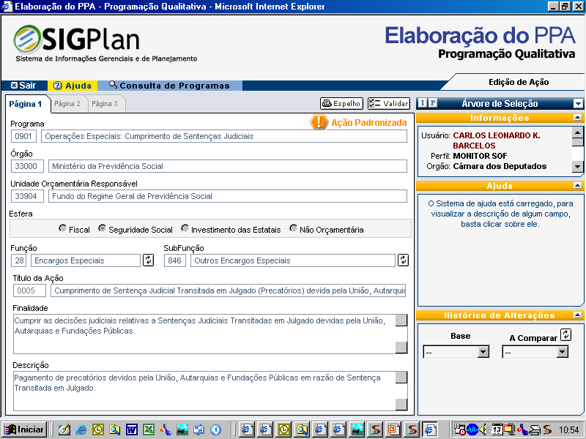
Captação Qualitativa da Despesa

Slide 6
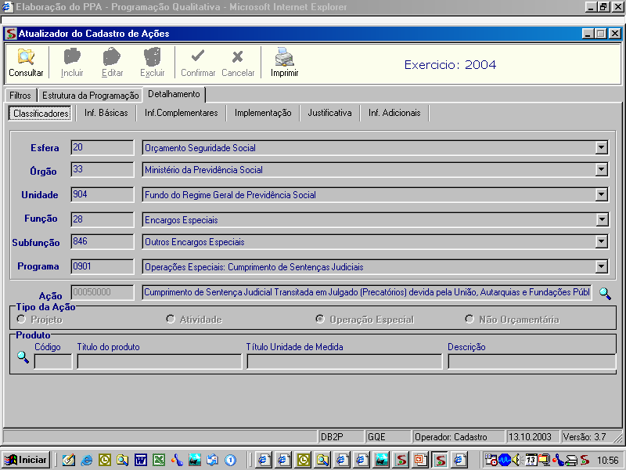
Captação Qualitativa da Despesa

Slide 7
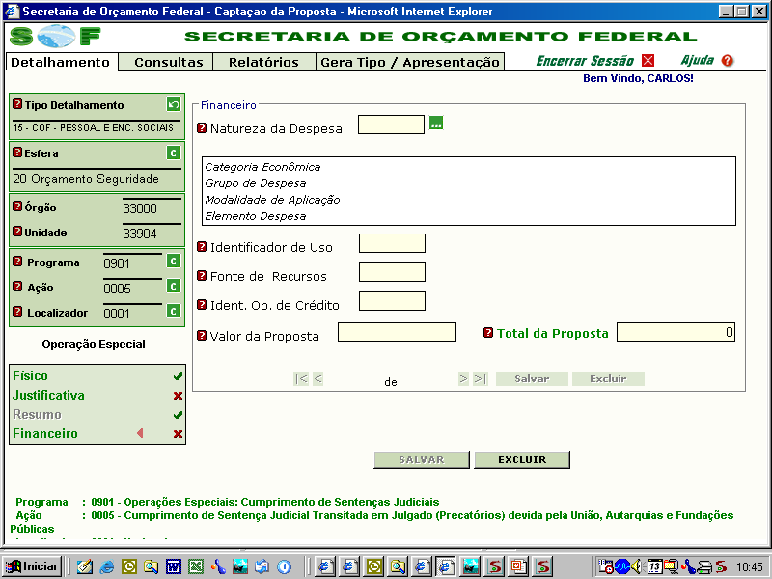
Captação Quantitativa da Despesa

Slide 8
Classificação (etapa qualitativa)
Esfera
Órgão
Classificação Institucional
Unidade
Função
Subfunção
Classificação Funcional
Programa
Ação
Estrutura
Programática
Localizador
10.
52 .
131 .
05 .
572 .
0629 .
1421 .
0001

Slide 9
Classificação Institucional
É a mais antiga e tradicional das classificações da despesa orçamentária
Maior nível de um “programa de trabalho”
Finalidade principal: demonstrar quais os Poderes, órgãos e UOs responsáveis pela execução da despesa.

Slide 10
Institucional
5 dígitos (XX.xxx)
Evidencia o Poder
Combinado com o 1º dígito
Evidenciam a UO
X
X
XXX
1 = adm. direta
Indica a natureza da UO
2 ou 3 = adm. indireta
9 = fundo
Evidencia o órgão
0 = Legislativo; 1 = Judiciário; 2 a 5 = Executivo; 7 e 9?

Slide 11
Institucional
Duas categorias classificatórias:
  ÓRGÃO (XX)
  UNIDADE ORÇAMENTÁRIA (XXX)
Exemplos:
  Órgão: 02000 – Senado Federal
  UO: 02101 – Senado Federal
  UO: 02102 – Centro Gráfico
  Órgão: 12000 – Justiça Federal
  UO: 12102 – Trib. Reg. Fed. da 1ª Região
  Órgão: 26000 – Ministério da Educação
  UO: 26270 – Fundação Universidade do Amazonas

Slide 12
Institucional
“Órgãos” que não são Órgãos:
  Entidades ficcionais
  Sem estrutura administrativa ou organizacional
Exemplos:
  Órgão: 73000 – Transferências a
  Estados, DF e Municípios
  U O: 73101 – Recursos sob Supervisão
  do Ministério da Fazenda
  U O: 73107 – Recursos sob Supervisão
  do Ministério da Educação

Slide 13
Institucional
Vantagens
  possibilita comparações;
  identifica o agente responsável;
  possibilita contabilização de custos.
Desvantagens:
impede visão global das finalidades;
tende a gerar rivalidades organizacionais.
Questão
Orçamentos F e SS possuem UOs distintas?

Slide 14
Funcional
Finalidade principal: possibilitar a elaboração de estatísticas sobre os gastos públicos nos principais segmentos em que atuam as organizações do Estado.
Categorias classificatórias:
  Função (XX)
  Subfunção (XXX)

Slide 15
Funcional
o maior nível de agregação das diversas áreas de despesa que competem ao setor público;
Típica da Missão, atípica ao gasto;
Número de funções: 28;
exemplos:Legislativa, Judiciária, Cultura, Saúde, Educação, Agricultura, Comunicações, Energia e Transporte.

Slide 16
Funcional - subfunção
representa uma partição da função, visando a agregar determinado subconjunto de despesa do setor público;
número de subfunções: 109;
Típica em relação ao gasto;
Matricialidade - Subfunções poderão ser combinadas com funções diferentes daquelas a que estão relacionadas na Portaria nº 42

Slide 17
Função 28 - Encargos Especiais
engloba as despesas em relação às quais não se possa associar um bem ou serviço a ser gerado no processo produtivo corrente, tais como: dívidas, ressarcimentos, indenizações e outras afins, representando, portanto, uma agregação neutra.
[Portaria nº 42, de 14-4-1999: art. 1º, § 2º]

Slide 18
Função 28 - Encargos Especiais
Subfunções:
841 - Refinanciamento da Dívida Interna;
842 - Refinanciamento da Dívida Externa;
843 - Serviço da Dívida Interna;
844 - Serviço da Dívida Externa;
845 - Transferências;
846 - Outros Encargos Especiais.

Slide 19
Matricialidade F x sF
Órgão: 32 - MME
Ação: 4641 - Publicidade de utilidade pública
Função: 25 - Energia
Subfunção: 131 - Comunicação social
Órgão: 01 - Câmara dos Deputados;
Ação: 2010 - Assistência pré-escolar...
Função: 01 – Legislativa
Subfunção: 365 - Educação infantil;

Slide 20
Matricialidade F x sF
Exercício:
    Com base na tabela de funções (apostila ENAP), responda aos questionamentos abaixo:
1) Uma atividade de pesquisa na FIOCRUZ, do Ministério da Saúde deve ser classificada em qual função? E em qual subfunção?
2) Um projeto de treinamento de servidores no Ministério dos Transportes será classificado em qual função e subfunção?
3) Uma operação especial de financiamento da produção que contribui para um programa do Ministério da Agricultura será classificada na função? E na Subfunção?

Slide 21

Estrutura Programática
É a mais moderna das classificações.
É a classificação básica do Orçamento-Programa.
Finalidade principal: demonstrar as realizações do governo e o resultado pretendido.

Slide 22
Estrutura Programática
Categorias classificatórias:
  Programa
    Projeto
      Subtítulo (*)
    Atividade
      Subtítulo (*)
    Operações Especiais
      Subtítulo (*)
(*) Detalhamento exigido apenas nos orçamentos da União

Slide 23
Estrutura Programática
Programa
Atividade
Projeto
Subtítulo
Subtítulo
Subtítulo
Subtítulo
Operação Especial
Subtítulo
Subtítulo

Slide 24

Estrutura Programática
instrumento de organização da ação governamental
visando à concretização dos objetivos pretendidos sendo
mensurado por indicadores no plano plurianual.
Programa

Slide 25

Estrutura Programática
instrumento de programação para
alcançar o objetivo de um programa,
envolvendo um conjunto de operações
que se realizam de modo contínuo e permanente, das quais resulta um produto
necessário à manutenção da ação do governo.
Atividade

Slide 26

Estrutura Programática
instrumento de programação para
alcançar o objetivo de um programa,
envolvendo um conjunto de operações
limitadas no tempo, das quais resulta um produto que concorre para a
expansão ou o aperfeiçoamento da ação do governo.
Projeto

Slide 27

Estrutura Programática
despesas que não contribuem para a
manutenção das ações de governo,
das quais não resulta um produto, e
não geram contraprestação direta sob
a forma de bens ou serviços.
Operações
Especiais

Slide 28
Estrutura Programática
Preferencialmente para localização espacial
representa o menor nível de categoria de programação
permite maior controle governamental e social sobre a implantação das políticas públicas adotadas
Subtítulo

Slide 29
Classificação Funcional e Estrutura Programática - Exemplo
Fiscal
Min. Trabalho e Emprego
Classificação Institucional
Min. Trabalho e Emp.
Trabalho
Class. Funcional
Norm. e Fiscalização
Trabalho Seguro e Saudável
Inspeção dos Ambientes e
Condições de Trabalho
Nacional
10.
38 .
101 .
11 .
125 .
0105 .
2690 .
0001.

Slide 30
Classificação Funcional e Estrutura Programática (etapa quantitativa)
Categoria Econômica da Despesa
Classificação
Econômica da Despesa
Grupo da Despesa (GND)
Modalidade da Aplicação
Elemento da Despesa (objeto do gasto)
3.
1.
90.
01.
XX
Sub-elemento da Despesa (utilizado na execução)
Aposentadorias e Reformas
Aplicação direta
Pessoal e Encargos Sociais
Despesas Correntes

Slide 31

Natureza da Despesa
Quatro categorias classificatórias:
  Categorias Econômicas
  Grupos
  Modalidades de Aplicação
  Elementos

Slide 32
Natureza da Despesa
As Categorias Econômicas, os Grupos e as Modalidades de Aplicação - aparecem na lei orçamentária.
Os Elementos são utilizados na elaboração da proposta orçamentária e no acompanhamento da execução orçamentária e financeira (orçamento analítico).

Slide 33
Categoria Eonômica
Finalidade principal: dar indicações sobre o efeito que o gasto público tem sobre a economia como um todo.
É constituída por duas categorias:
3. Despesas Correntes
4. Despesas de Capital

Slide 34
Grupo da Despesa
Finalidade principal: demonstrar as despesas por grupos de elementos e por subcategorias econômicas.
É constituída por seis grupos.

Slide 35
Grupo da Despesa
1. Pessoal e Encargos Sociais
2. Juros e Encargos da Dívida
3. Outras Despesas Correntes
4. Investimentos
5. Inversões Financeiras
6. Amortização da Dívida

Slide 36
Modalidade de Aplicação
Finalidade principal: indicar se os recursos são aplicados diretamente por órgãos ou entidades no âmbito da mesma esfera de Governo ou por outra entidade e objetiva, precipuamente, possibilitar a eliminação da dupla contagem dos recursos transferidos.

Slide 37
Modalidade de Aplicação
Modalidades:
20. Transferências à União
30. Transferências a Estados e ao
Distrito Federal
40. Transferências a Municípios
50. Transferências a Instituições
Privadas sem Fins Lucrativos
60. Transferências a Instituições
Privadas com Fins Lucrativos
70. Transferências a Instituições
Multigovernamentais Nacionais
80. Transferências ao Exterior
90. Aplicações Diretas
99. A Definir

Slide 38
Elementos
Finalidade principal: propiciar o controle contábil através da classificação do objeto imediato da despesa.
Compõe com a classificação institucional, os dois critérios tradicionais de classificação da despesa.

Slide 39
Natureza da Despesa
Base legal:
Classificação adotada a partir de 1990 pelo orçamento federal por determinação da LDO.
Portaria Interministerial nº 163, de 4-5-2001, torna a classificação obrigatória em todos os orçamentos públicos a partir do exercício de 2002.

Slide 40
Identificador de Uso
Finalidade principal: Indicar os créditos orçamentários que compõem a contrapartida nacional de empréstimos ou de doações.
Introduzido na lei orçamentária da União a partir do orçamento de 1998.
Base Legal: Lei de Diretrizes Orçamentárias

Slide 41
Identificador de Uso
0. Recursos não destinados à contrapartida
1. Contrapartida de empréstimos do Banco Mundial (BIRD)
2. Contrapartida de empréstimos do Banco Interamericano de Desenvolvimento
(BID)
3. Outras contrapartidas.

Slide 42
Outros Classificadores
O IDOC ou IDENT.OC identifica contratos de empréstimo interno e externo existentes na LOA, possibilita a consulta de determinada operação de crédito no orçamento;
  Não sendo o recurso relacionado a OC adota-se o código 9999.
Classificação por Fontes de Recursos - indica a espécie de recursos que a está financiando. 3 dígitos, Grupo e Especificação.

Slide 43
Outros Classificadores
O Identificador de Resultado Primário constar no PLOA e na LOA em todos os grupos de natureza da despesa;
  0- financeira;
  1- primária obrigatória
    ou seja, aquelas que constituem obrigações constitucionais ou legais da União e constem da Seção I do Anexo IV da LDO;
  2- primária discricionária

Slide 44

Classificações Orçamentárias da Receita
De acordo com o Anexo I da Portaria 163...
    a sistematização da receita dá-se por intermédio de sua natureza
    X . X . X . X . XX . XX (seis níveis e oito posições)

Slide 45
RECEITA
ORÇAMENTÁRIA
Classificação da Receita
Estrutura e Conceito
X . X . X . X . XX . XX
Categoria econômica
Sub-categoria Eco.
Sub - Fonte
Rubrica
Alínea
Sub-alínea

Slide 46

Classificações Orçamentárias da Receita
Categoria Econômica (X)
1. Receitas Correntes
2. Receitas de Capital
Possibilita organizar o orçamento corrente e o orçamento de capital.
Base legal: Lei nº 4.320/64,
art. 11.

Slide 47
Classificações Orçamentárias da Receita
Sub-categoria Econômica (X)
1. Receitas Correntes
    1 Receita Tributária – envolve apenas tributos
    2 Receita de Contribuições – são as do tipo social e econômica
    3 Receita Patrimonial – oriunda da exploração econômica do patrimônio
    4 Receita Agropecuária – exploração econômica de atividades agropecuárias
    5 Receita industrial – derivada de atividades industriais
    6 Receita de Serviços – decorre de atividades de comércio, transporte comunicação, etc
    7 Transferências Correntes – recursos financeiros recebidos de pessoas físicas ou jurídicas
    9 Outras Receitas Correntes – diversas não enquadradas nas classificações anteriores

Slide 48
Classificações Orçamentárias da Receita
Sub-categoria Econômica (X)
2. Receitas de Capital
  1 Operações de Crédito – recursos de empréstimos para financiar investimentos
  2 Alienação de Bens – resultado de vendas do patrimônio
  4 Transferências de Capital – similar às Transferências Correntes
  5 Outras Receitas de Capital – outras não classificadas

Slide 49
Classificações Orçamentárias da Receita
SubFonte (X)
Rubrica
Alínea
Subalínea
  São desdobramentos (detalhamentos) que completam a natureza da receita.

Slide 50
RECEITA
ORÇAMENTÁRIA
Classificação da Receita
Estrutura e Conceito
1 . 7 . 7 . 0 . 03 . XX
Categoria econômica
Sub-categoria Eco.
Sub - Fonte
Rubrica
Alínea
Sub-alínea
Pessoa Física
Combate à fome
Transferências
Corrente

Slide 51
Classificações da Receita
ANEXO I - NATUREZA DA RECEITA
CÓDIGO ESPECIFICAÇÃO
1000.00.00 Receitas Correntes
1100.00.00 Receita Tributária
1110.00.00 Impostos
1112.04.00 Imposto s/ a Renda e Prov. de QN
1112.04.10 Pessoas Físicas
1112.04.20 Pessoas Jurídicas

Slide 52
Classificações da Receita
ANEXO I - NATUREZA DA RECEITA
CÓDIGO ESPECIFICAÇÃO
2000.00.00 Receitas de Capital
2400.00.00 Transferências de Capital
2420.00.00 Transferências Intergovernamentais
2421.00.00 Transferências da União
2421.01.00 Participação na Receita da União
2421.09.00 Outras Transferências da União
2421.09.01 Transf. Financeira - L.C. no 87/96

Slide 53

Institucional da Receita
Classificação necessária nos grandes orçamentos.
Permite demonstrar, separadamente, os recursos arrecadados pelo Tesouro e as receitas próprias das entidades descentralizadas (autarquias, fundações etc.)
Dentro da própria Receita do Tesouro, o critério possibilita identificar as receitas diretamente arrecadadas por repartições da administração direta.

Slide 54
Fundo Especial
Constitui Fundo Especial o produto de receitas especificadas que, por lei, se vinculam a realização de determinados objetivos e serviços, facultada a adoção de normas peculiares de aplicação.
Fonte: Art. 71 da Lei nº 4.320/64

Slide 55
Fundo Especial
Criado por lei;
possui autonomia financeira;
constituído de receitas especificadas na lei;
atende a atividades específicas;
possui orçamento próprio denominado plano de aplicação;
o saldo apurado no balanço patrimonial é transferido para o exercíco seguinte;
possui controle escritural contábil independente do geral;
administrado por órgãos da administração centralizada ou descentralizada.

Slide 56
Fundo Contábil
Conta criada com a finalidade de segregar parcela da receita geral ou de algum de seus itens.
Ao contrário do Fundo Especial, o Fundo Contábil não possui autonomia financeira.
  Exemplo:
  Fundos de Participação dos
  Estados e dos Municípios –
  FPE e FPM.

